Slide 1
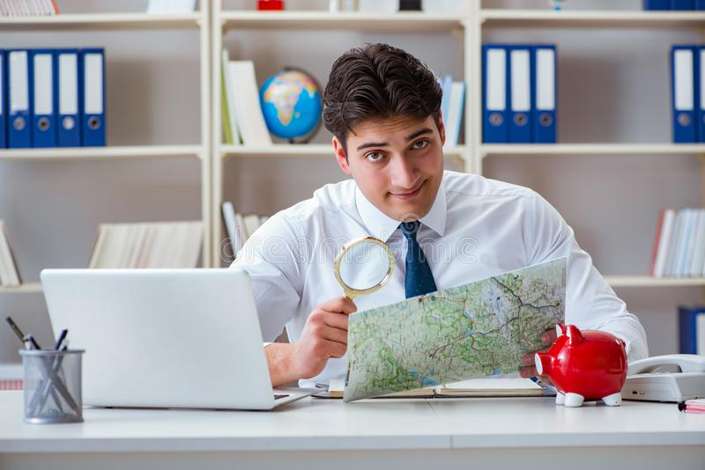
Voglia di fare trekking in compagnia in modo sicuro e guidato per apprezzare il mondo.
Goals
Values
-Essere in facile contatto con appassionati di trekking, girare città e paesaggi con l'aiuto di esperti ed appassionati.
-Pubblicare le mie sessioni di trekking e condividerle con gli amici.
Condividere i migliori itinerari con i miei clienti e consigliare sempre i migliori,
Frustation
Aspirations
-Noiosi abbonamenti, vorrei fosse gratis. -Pochi sono gli appassionati di trekking e trovarne qualcuno è un impresa.
Viaggiare gratis.
Christopher Columbus
Age
45
Personal Traits
Social Channel
Location
Italia
Passion
Facebook,Twitter,Youtube
Education
Diploma
Occupation
Agente di viaggi
Motivation
Bio
Introvert
Ciao, sono un turista giramondo, nella mia vita ho compiuto numerosi viaggi e questa passione l'ho trasformata nel mio lavoro.
Learning

